Slide 1

AutoCad 2021
د. وميض تركي محمد

Slide 2
في نهاية هذا الدرس يستطيع الطالب أن يتعرف على:
ما تبقى من تفاصيل إضافة الابعاد Adding Dimensions
التعامل مع أنماط الابعاد Working with dimensions styles
التعامل مع العناوين Adding Leaders

Slide 3
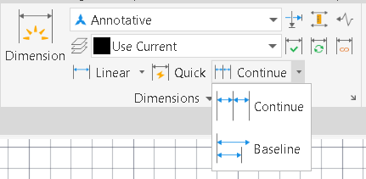
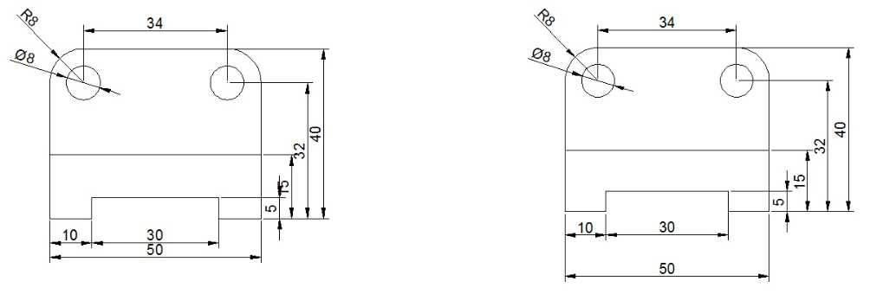
إضافة الابعاد Dimensioning
Adjust Space: It is used to adjust the space between linear and angular dimensions.
• Click Annotate > Dimensions > Adjust Space on the ribbon.
• Select the base dimension from which the other dimensions are to be adjusted.
• Select the dimensions to be adjusted.
• Right-click to accept.
• Enter the space value or select the Auto option; the dimensions will be adjusted with respect to the base dimension.

Slide 4
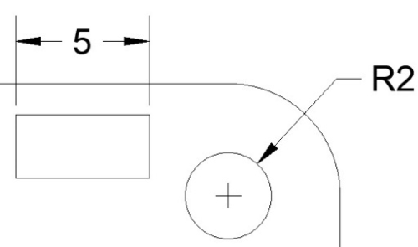
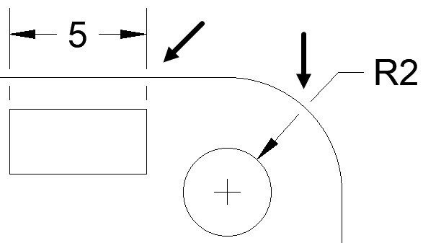
إضافة الابعاد Dimensioning
Break [ DIMBREAK ]: It is used to create breaks in dimension, extension, and leader lines.
• Click Annotate > Dimensions > Break on the ribbon.
• Select the dimension to add a break.
• Select the cutting object; the dimension will be broken by the cutting object.
• Right-click to exit the tool.

Slide 5
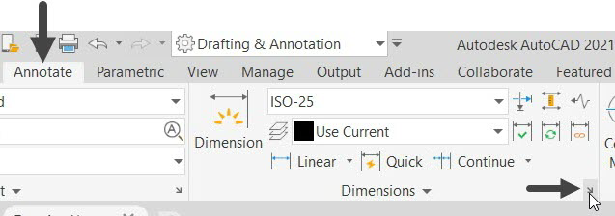
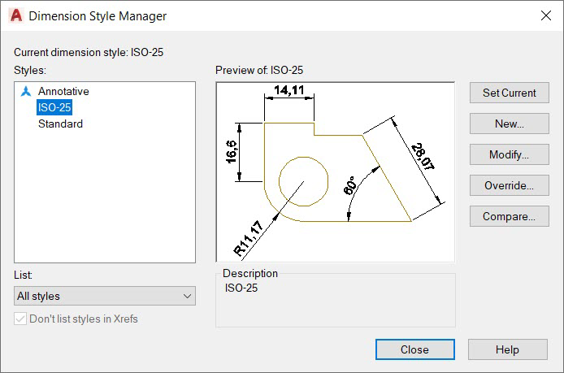
إضافة أنماط الابعادCreating a Dimension Style
The appearance of the dimensions depends on the dimension style used. You can create a new dimension style using the Dimension Style Manager dialog box. In this dialog box, you can specify various settings related to appearance and behaviour of dimensions. The following example demonstrates you to create a dimension style.

Slide 6
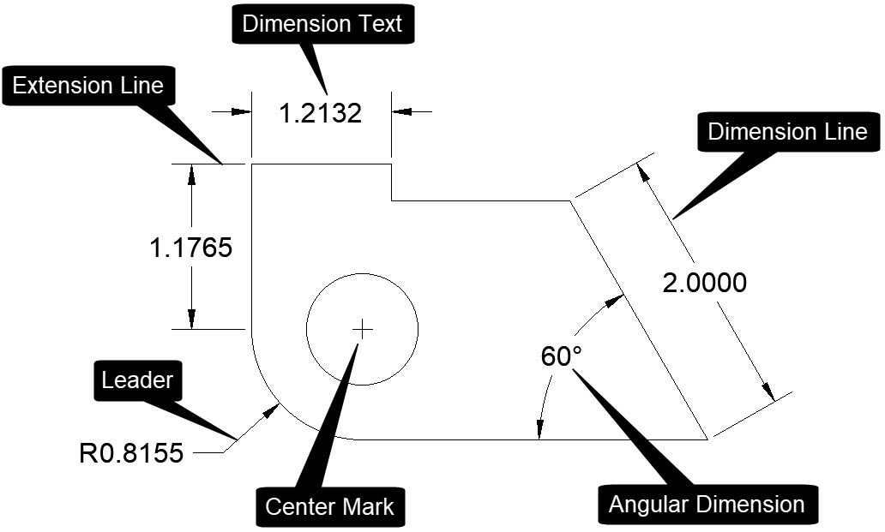
إضافة أنماط الابعادCreating a Dimension Style
The basic nomenclature of dimensions is given below.

Slide 7
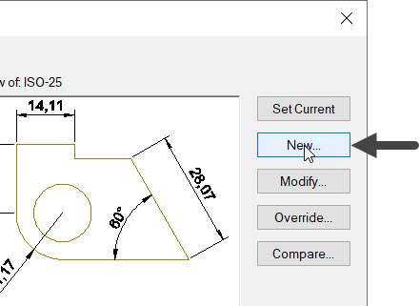
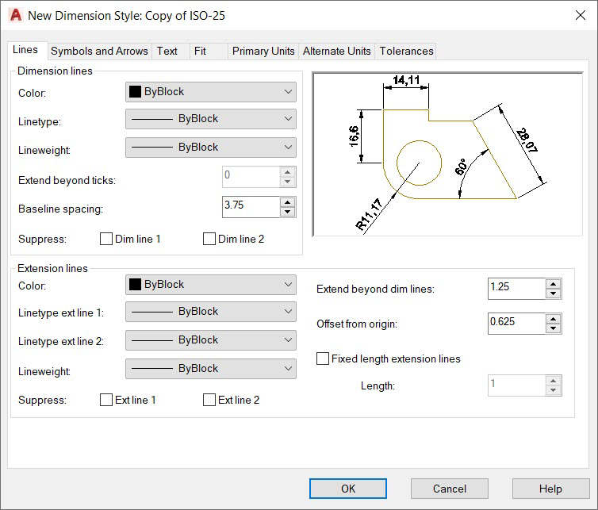
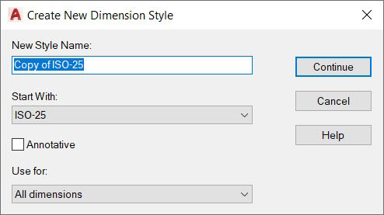
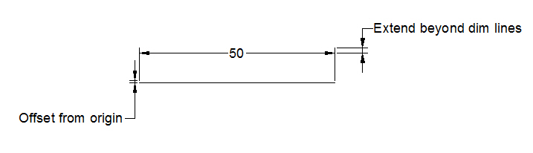
إضافة أنماط الابعادCreating a Dimension Style
3
1
2

Slide 8
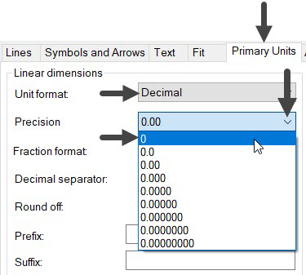
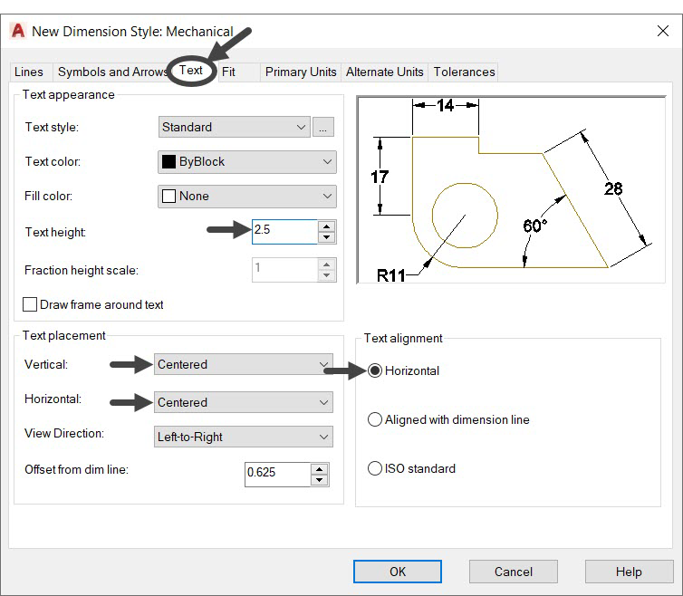
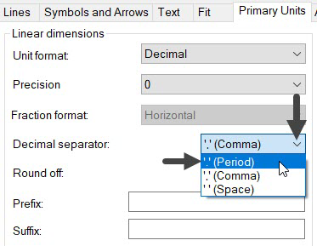
إضافة أنماط الابعادCreating a Dimension Style

Slide 9
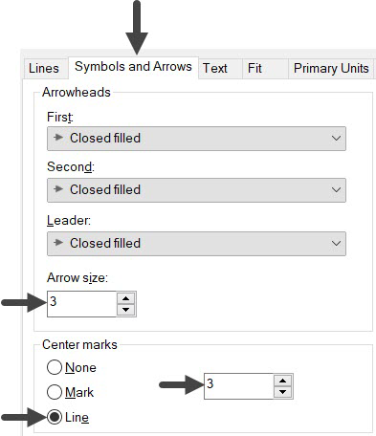
إضافة أنماط الابعادCreating a Dimension Style

Slide 10
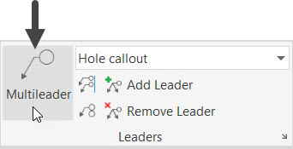
إضافة العناوين Adding Leaders
A Leader is a thin, dark, solid line terminating with an arrowhead at one end and a dimension, note, or symbol at the other end. In the following example, you will learn to create a leader style, and then create a leader.

Slide 11
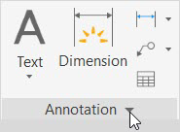
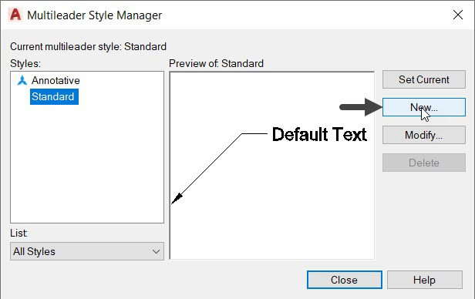
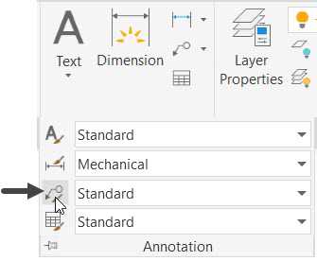
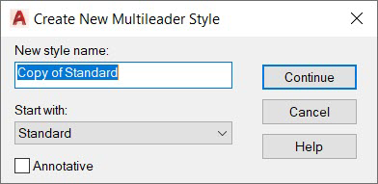
إضافة العناوين Adding Leaders

Slide 12
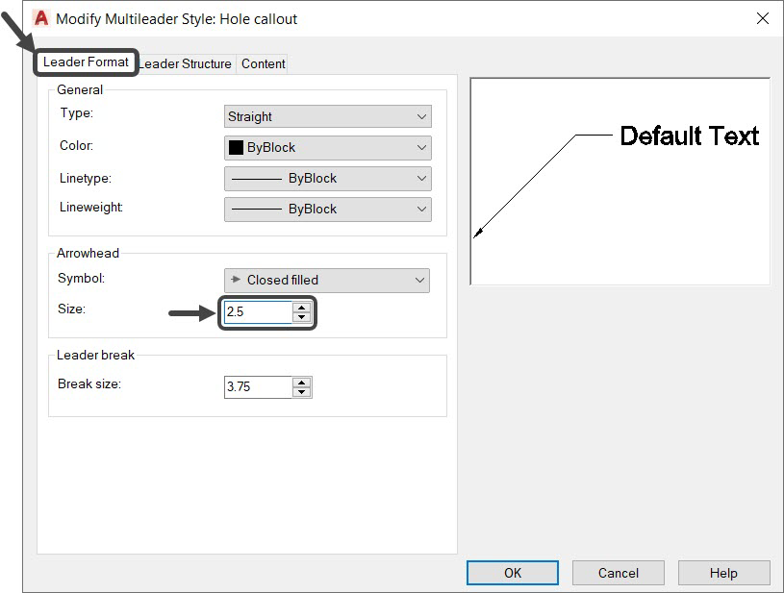
إضافة العناوين Adding Leaders

Slide 13
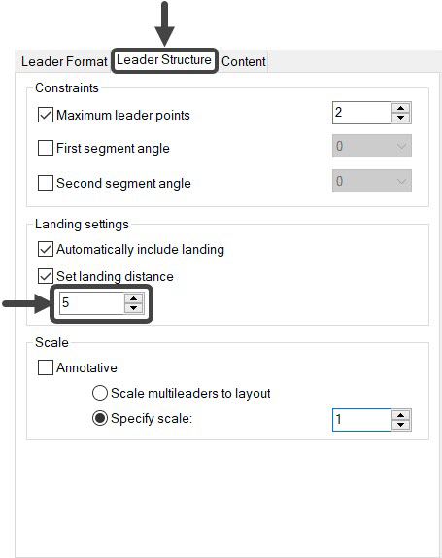
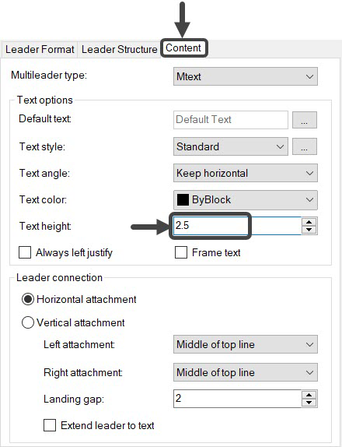
إضافة العناوين Adding Leaders

Slide 14
الدرس القادم ... AutoCAD 2021
في الدرس القادم ... إضافة النصوص والعناوين... بإذن الله
شكراً جزيلا

